Slide 1

3.1底座模块组装增加专用工具说明
BEIJING GOLDRARE AUTOMOBILE PARTS CO.,LTD

Slide 2


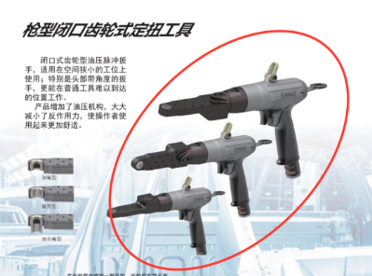
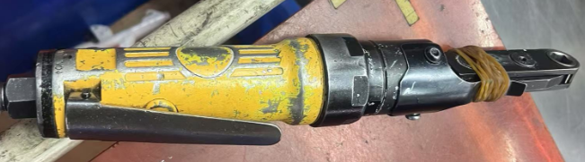
3.1底座模块组装增加专用工具说明
3.1底座模块组装，由于螺栓拧紧位置空间受限，增加一把专用穿孔式拧紧工具，用于螺栓紧固
方案 | 工具精度 | 工具图示 | 工具价格（元） | 工具说明
传感器式直柄弯头电枪 | 3%-5% |  | 63263 | 数显传感器式定扭电枪，可设置多组扭矩值，拧紧结果可进行追溯存储
电池离合器式定扭电枪 | 5%-10% |  | 34000 | 离合器式定扭电枪，可设置1组拧紧力矩，具备拧紧结果合格判定，不能进行追溯存储
气动油压脉冲定扭枪 | 15%-20% |  | 30800 | 油压脉冲式定扭枪，可设定一组拧紧力矩，拧紧结果不能进行合格判定及追溯存储
气动穿孔棘轮扳手 | 25%-30% |  | 7300 | 普通气动扳手，需配和力矩扳手进行复紧

